Slide 1



Odontologia Baseada em Evidências
Passo-a-passo para elaboração do documento
Desenvolvido pelas discentes do Programa de Pós – Graduação em Odontologia, nível Doutorado:
Larissa Moda, Renata Bastos & Thais Petta
Docentes:
Profa. Dra. Cecy Martins Silva, Profa. Dra. Jesuina Lamartine Nogueira Araújo & Profa. Dra. Eliane Bemerguy Alves

Slide 2





P
Esse tutorial é um recurso que fornece ajuda no preparo de relatos de casos em formato padronizado e completo, baseado na lista de verificação do CARE 2013.
As diretrizes do CARE foram desenvolvidas por um grupo internacional de especialistas para apoiar um aumento na precisão, transparência e utilidade dos relatos de casos.
Para leitura na íntegra:
Checklist CARE 2013
Artigos CARE
Aperte o play

Slide 3


CARE - Guia para relato de casos
Lista de verificação CARE (2013) de informações a serem consideradas durante a redação de um relato de caso:
1. Título
6. Achados clínicos
11. Discussão
2. Palavras-Chaves
7. Cronograma
12. Perspectiva do paciente
3. Resumo
8. Avaliação diagnóstica
13. TCLE
4. Introdução
9. Intervenção terapêutica
5. Informação do paciente
10. Seguimento clínico e resultados
Para obter a resposta, clique no item desejado
Dúvidas?

Slide 4


Caso tenha dúvidas ou sugestões sobre o tutorial, nos encaminhe uma mensagem, por um dos e-mail abaixo:
Obrigada!
modablarissa@gmail.com
rtrmbastos@gmail.com
thaismpetta@gmail.com
Voltar ao menu principal

Slide 5

1. Título
Deve ser sucinto e que identifique de forma clara o foco do relato de caso.
As palavras “Relato de caso” ou “Estudo de caso” devem ser inseridas no título junto da parte de maior interesse.
Exemplo
Voltar ao menu principal

Slide 6

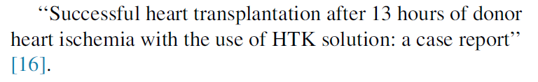


Voltar ao menu principal
Retornar
Referência, clique no texto

Slide 7

2. Palavras-chave
Forneça de 2 a 5 palavras que identificarão tópicos importantes cobertos por este relato de caso.
Inclua a palavra “relato de caso” como uma das palavras-chave para identificar o tipo de publicação.
Onde buscar palavras-chaves
Voltar ao menu principal
Exemplo

Slide 8
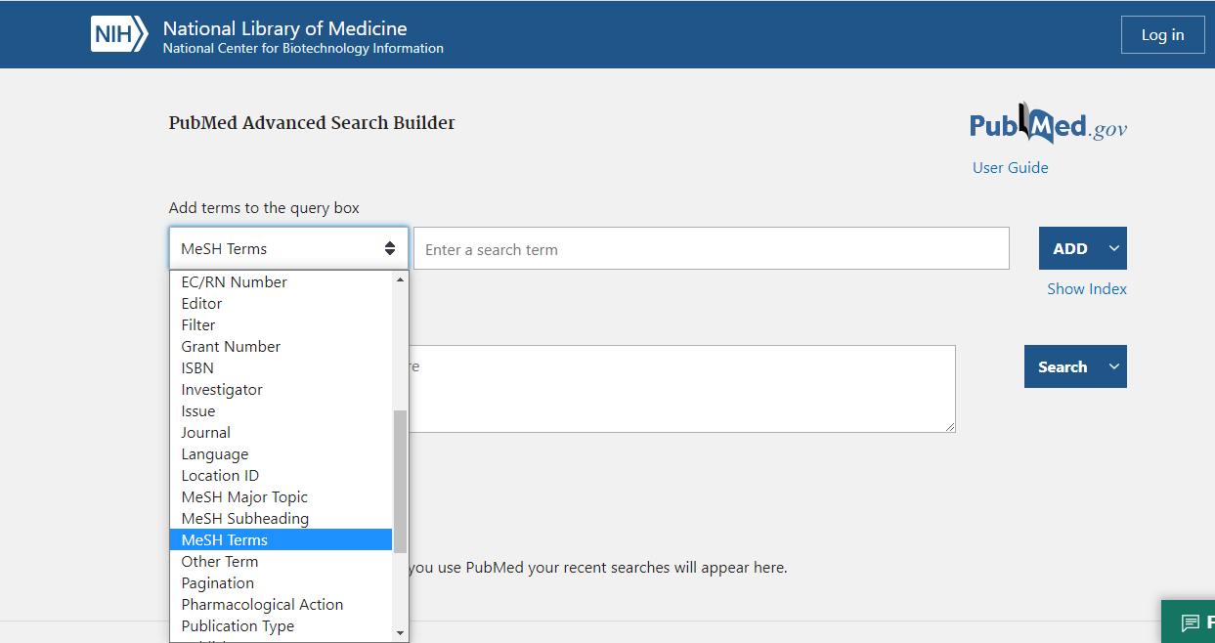
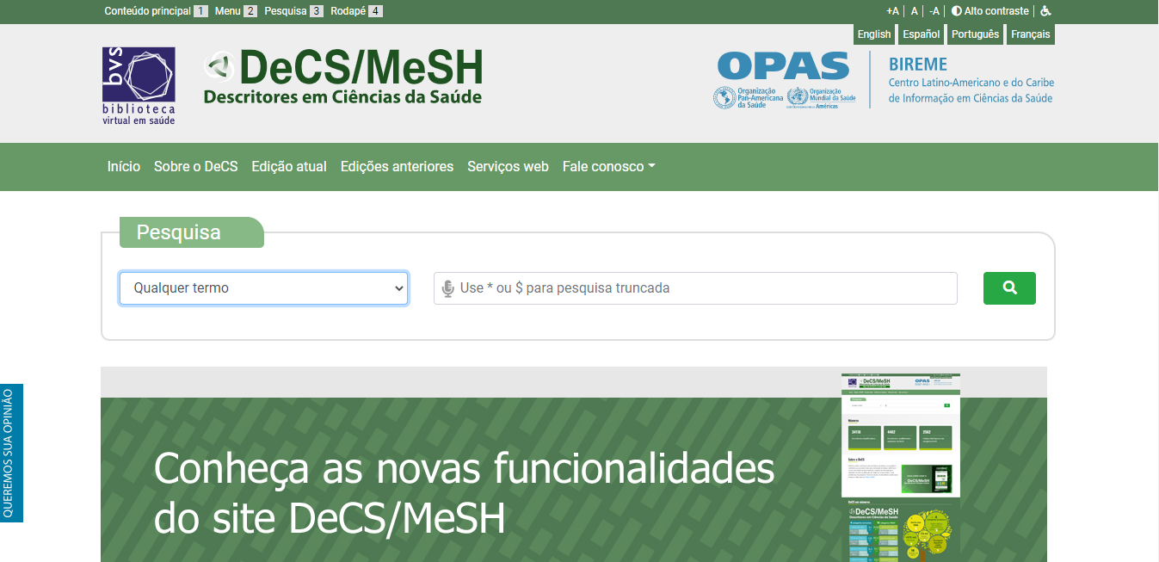
Palavras-chave que identificam o foco do relato de caso podem ser selecionadas usando a terminologia Mesh (disponível em www.pubmed.com ou www.decs.bvsalud.org)
Voltar ao menu principal
Retornar

Slide 9
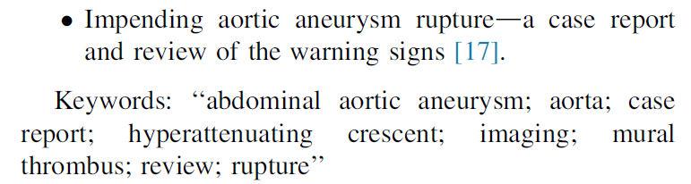

Referência, clique no texto
Voltar ao menu principal
Retornar

Slide 10

3. Resumo
As informações devem incluir:
3a. Introdução
Para obter a resposta, clique no item desejado
3b. Principais sintomas apresentados
3c. Principais diagnósticos, intervenções terapêuticas e resultados apresentados
3d. Conclusão
Voltar ao menu principal

Slide 11
3a. Introdução
Relate o que é único neste caso e o que ele adiciona à literatura científica.
Exemplo
Voltar ao menu principal

Slide 12
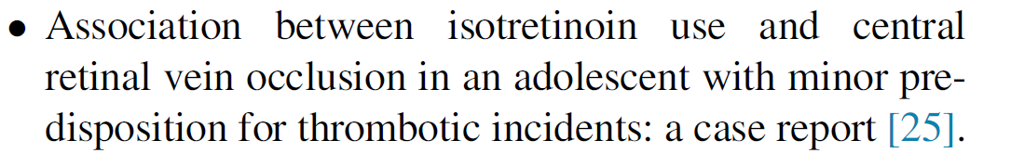

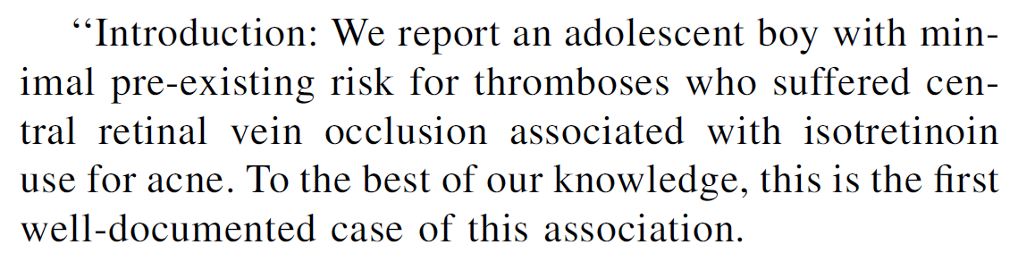
Retornar
Voltar ao menu principal
Referência, clique no texto

Slide 13
3b. Principais sintomas e achados clínicos importantes
Descreva os principais sintomas do paciente e os principais achados clínicos.
Exemplo
Voltar ao menu principal

Slide 14
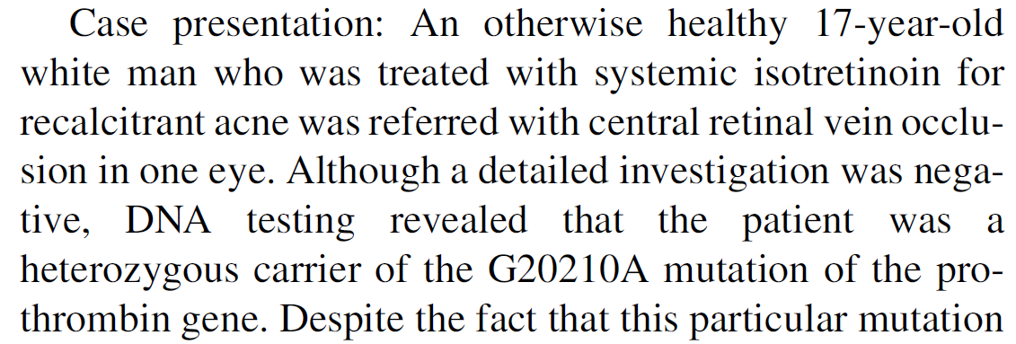

Referência, clique no texto
Retornar
Voltar ao menu principal

Slide 15
3c. Principais diagnósticos, intervenções terapêuticas e resultados
Descreva os principais diagnósticos, intervenções e resultados.
Exemplo
Voltar ao menu principal

Slide 16
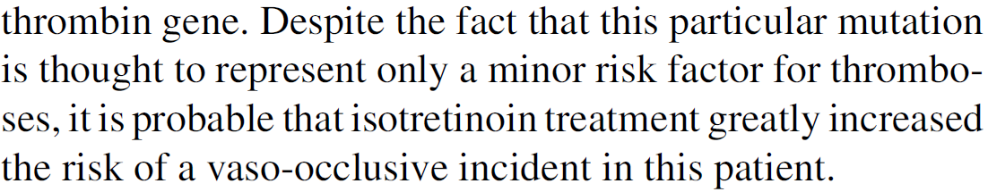

Referência, clique no texto
Retornar
Voltar ao menu principal

Slide 17
3d. Conclusão
Relate quais são as principais lições extraídas deste caso.
Exemplo
Voltar ao menu principal

Slide 18
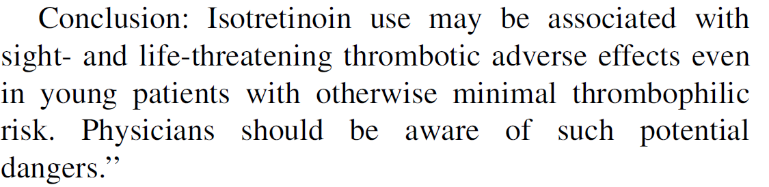

Referência, clique no texto
Retornar
Voltar ao menu principal

Slide 19
4. Introdução
Resuma brevemente por que este relato de caso é importante e inclua referências.
Relate que é único deste caso e o que ele adiciona de novo à literatura médica.
Não esqueça de citar o artigo CARE mais recente.
Exemplo
Voltar ao menu principal

Slide 20
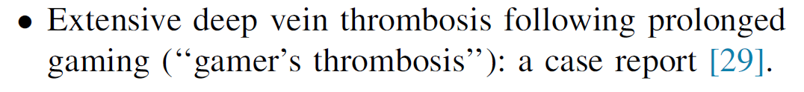
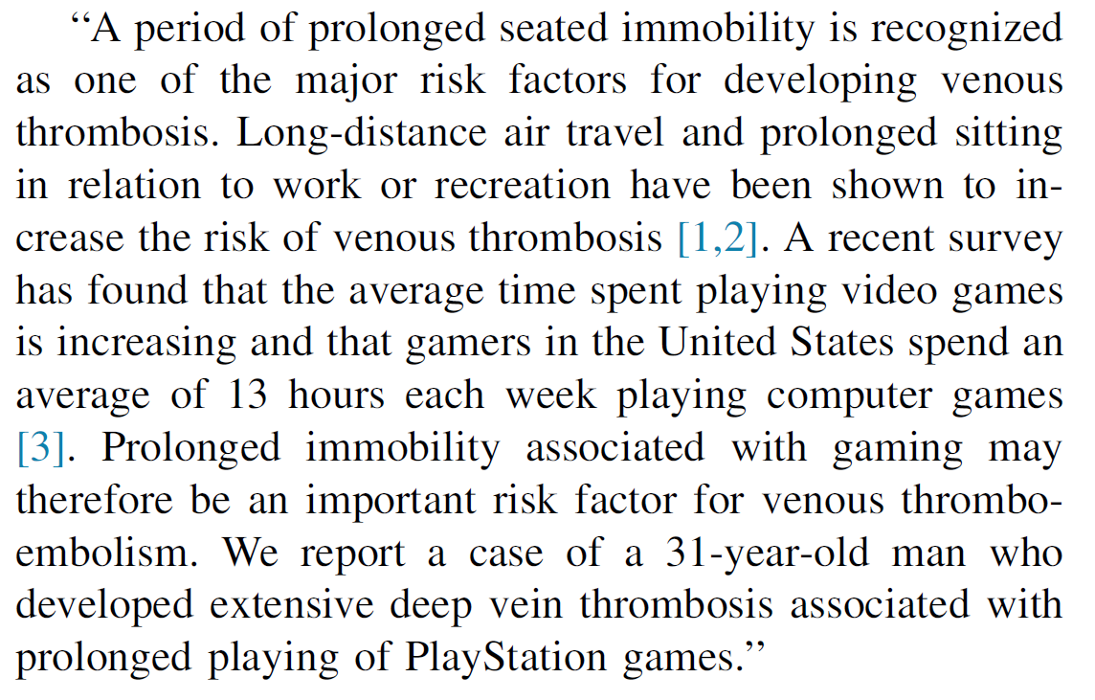

Referência, clique no texto
Retornar
Voltar ao menu principal

Slide 21
5. Informação do paciente
Este item divide-se em:
Para obter a resposta, clique no item desejado
5a. Informação demográfica
5b. Principais sintomas do paciente
5c. Histórico médico, familiar e psicosocial
5d. Intervenções anteriores com resultados
Voltar ao menu principal

Slide 22
5a. Informação demográfica
Descreva informações específicas do paciente como idade, sexo, etnia e ocupação.
Exemplo
Voltar ao menu principal

Slide 23
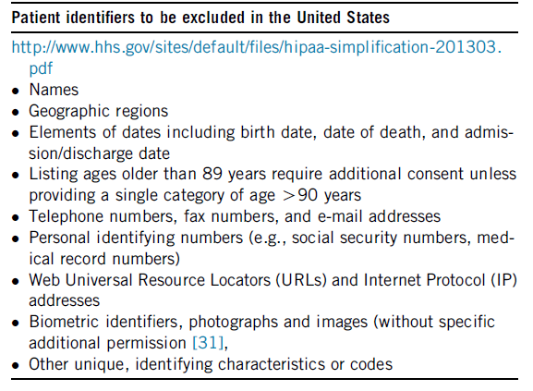

Retornar
Voltar ao menu principal
Referência, clique no texto

Slide 24
5b. Principais sintomas do paciente
Descreva os principais sintomas do paciente.
Exemplo
Voltar ao menu principal

Slide 25
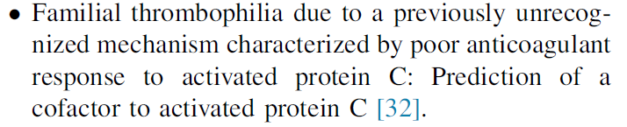

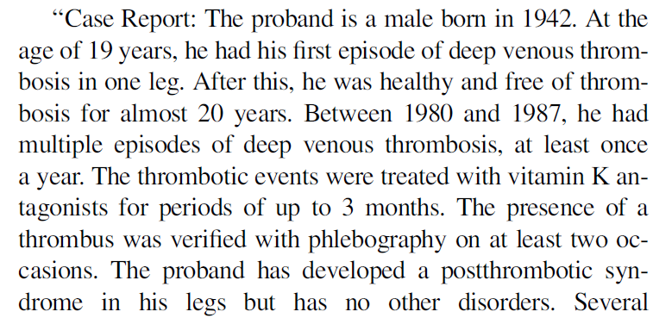
Retornar
Voltar ao menu principal
Referência, clique no texto

Slide 26
5c. Histórico médico, familiar e psicosocial
Descreva o histórico médico, familiar e psicosocial do paciente, incluindo dieta, estilo de vida e informações genéticas, sempre que possível, e detalhes sobre comorbidades relevantes, incluindo intervenções anteriores e seus resultados.
Exemplo
Voltar ao menu principal

Slide 27

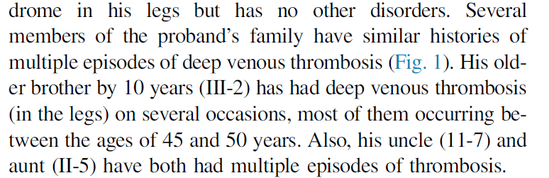
Referência, clique no texto
Retornar
Voltar ao menu principal

Slide 28
5d. Intervenções anteriores
com resultados
Descreva o histórico de intervenções passadas e atuais relevantes e seus resultados, incluindo detalhes sobre comorbidades médicas, familiares e psicossociais prévias que justifiquem a intervenção sofrida.
Relate o início de sintomas das comorbidades, sejam eles recorrentes ou não.
Voltar ao menu principal

Slide 29
6. Achados clínicos
Descreva os achados relevantes do exame físico e outros achados clínicos identificados no início do atendimento, junto com uma explicação dos métodos de exame, se necessário.
Liste no texto e inclua fotografias não identificadas, ou apresente como uma tabela de resumo.
Exemplo
Voltar ao menu principal

Slide 30

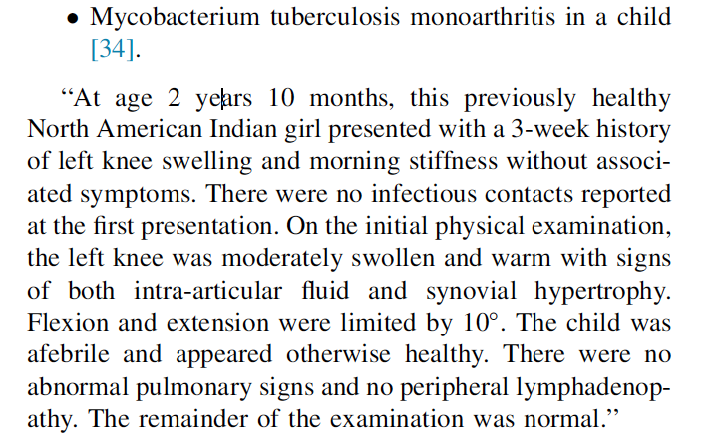
Referência, clique no texto
Retornar
Voltar ao menu principal

Slide 31
7. Cronograma
Descreva os marcos importantes relacionados ao seu diagnóstico e intervenções, em ordem cronológica, em tabela ou figura.
Inclua um breve histórico médico do paciente e da família, reclamações, fatores relacionados à suscetibilidade, avaliações diagnósticas, intervenções terapêuticas, cuidado recebido de outros profissionais, acompanhamento e resultados.
Exemplo
Voltar ao menu principal

Slide 32
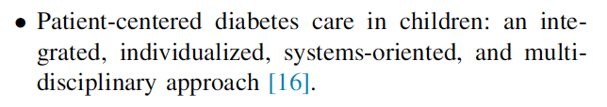
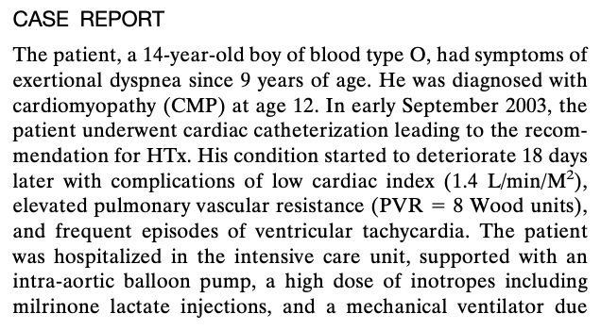
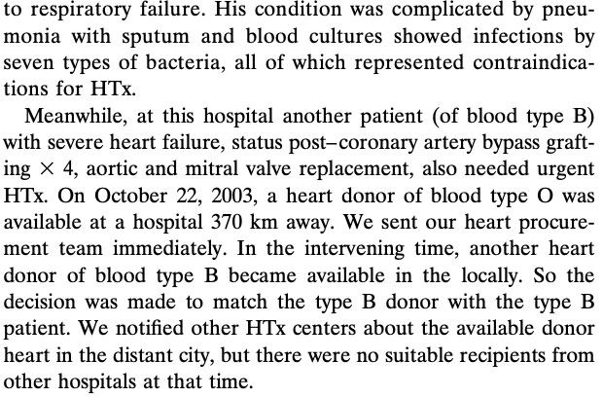
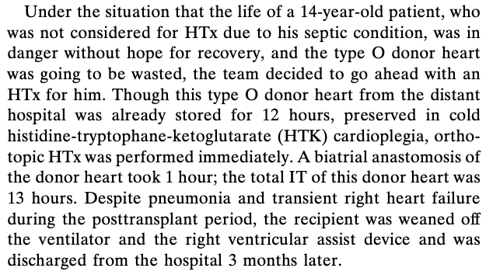

Referência, clique no texto
Retornar
Voltar ao menu principal

Slide 33
8. Avaliação diagnóstica
A maioria dos relatos de caso descreve pacientes cuja apresentação é uma manifestação rara de uma doença estabelecida ou a primeira pista para uma doença até então desconhecida, em que um diagnóstico preciso é o elemento essencial de um relato de caso.
Inclua uma breve explicação dos resultados relevantes com intervalos de referência, se necessário.
Cite referências da literatura que sustentem as principais hipóteses diagnósticas.
Discuta as evidências para o prognóstico que pode ser afetado por fatores como anormalidades histológicas e genéticas, diagnósticos concomitantes e intervenções terapêuticas.
Próximo
Voltar ao menu principal

Slide 34
8. Avaliação diagnóstica
Este item divide-se em:
Para obter a resposta, clique no item desejado
8a. Métodos diagnósticos
8b. Desafios ao diagnóstico
8c. Raciocínio diagnóstico
8d. Características do prognóstico
Voltar ao menu principal

Slide 35
8a. Métodos diagnósticos
Inclui exame físico, de imagem, teste de laboratório, questionários.
Exemplo
Voltar ao menu principal

Slide 36

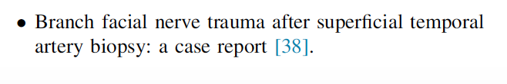
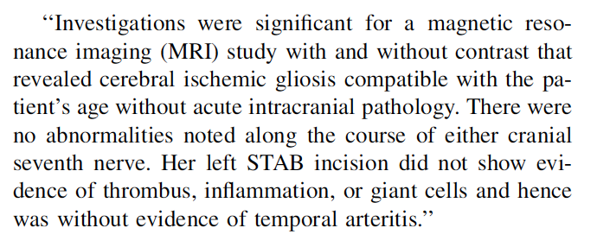
Referência, clique no texto
Retornar
Voltar ao menu principal

Slide 37
8b. Desafios ao diagnóstico
Inclui dificuldades financeiras, de entendimento da linguagem técnica ou barreiras culturais.
Exemplo
Voltar ao menu principal

Slide 38
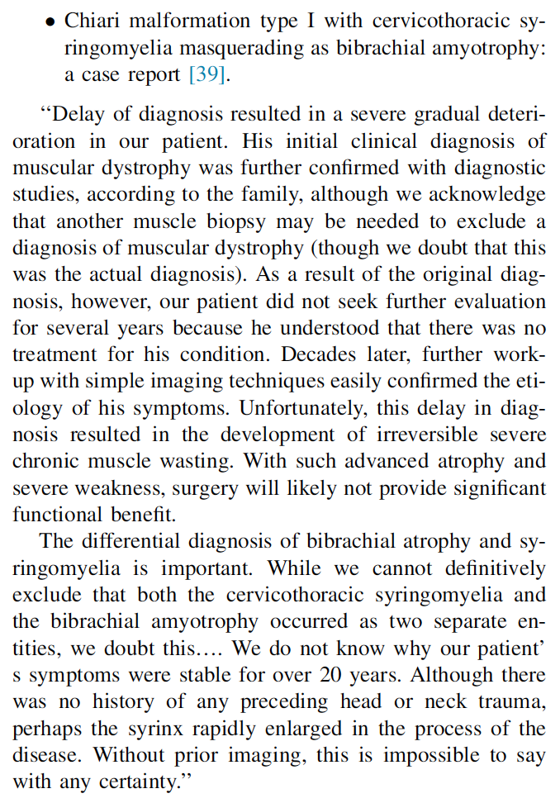

Referência, clique no texto
Retornar
Voltar ao menu principal

Slide 39
8c. Raciocínio diagnóstico
Inclui outros diagnósticos a serem considerados.
Exemplo
Voltar ao menu principal

Slide 40
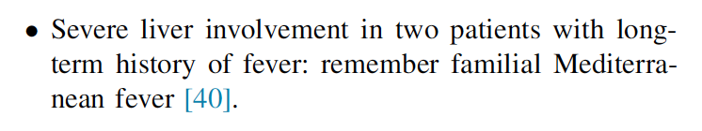

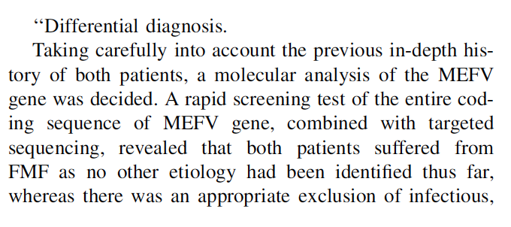
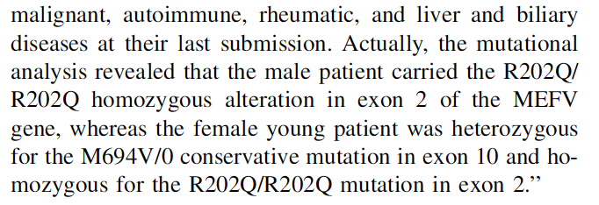
Referência, clique no texto
Retornar
Voltar ao menu principal

Slide 41
8d. Características do prognóstico
Inclui o estadiamento da doença, se aplicável.
Exemplo
Voltar ao menu principal

Slide 42

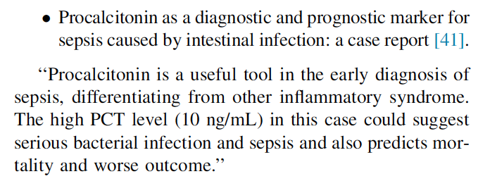
Referência, clique no texto
Retornar
Voltar ao menu principal

Slide 43
9. Intervenção terapêutica
As intervenções terapêuticas são frequentemente o foco de relatos de caso ou podem fornecer informações de diagnóstico importantes.
Relate com detalhes suficientes para facilitar a replicação.
Forneça um breve relato do motivo pelo qual o paciente recebeu uma determinada intervenção.
Tabela de relato de intervenção
Voltar ao menu principal

Slide 44
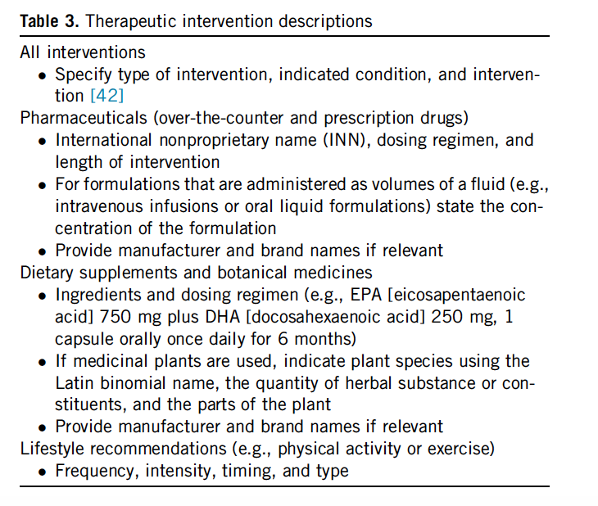

Referência, clique na tabela
Retornar
Voltar ao menu principal
Próximo

Slide 45
9. Intervenção terapêutica
Este item divide-se em:
Para obter a resposta, clique no item desejado
9a. Tipos de intervenção
9b. Administração da intervenção
9c. Mudanças na intervenção
Voltar ao menu principal

Slide 46
9a. Tipos de intervenção
Inclui intervenções farmacológicas, preventivas e de autocuidado.
Exemplo
Voltar ao menu principal

Slide 47

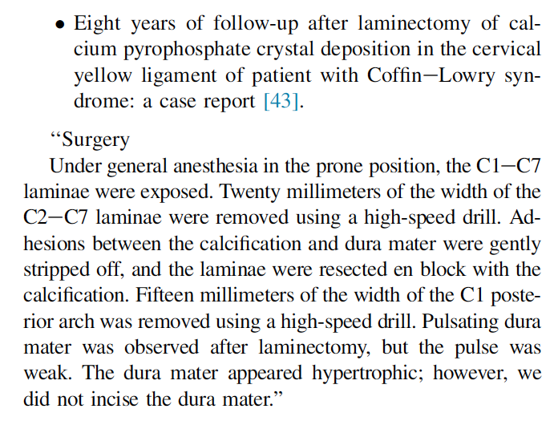
Referência, clique no texto
Retornar
Voltar ao menu principal

Slide 48
9b. Administração da intervenção
Inclui a dosagem, potência e duração da intervenção.
Exemplo
Voltar ao menu principal

Slide 49
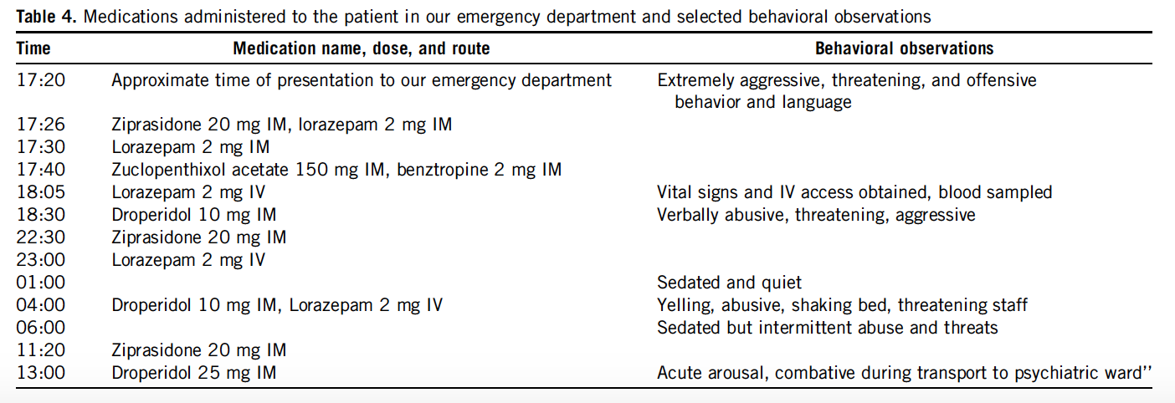

Referência, clique na tabela
Voltar ao menu principal
Retornar

Slide 50
9c. Mudanças na intervenção
Inclui mudanças na intervenção realizadas de forma racional.
Exemplo
Voltar ao menu principal

Slide 51
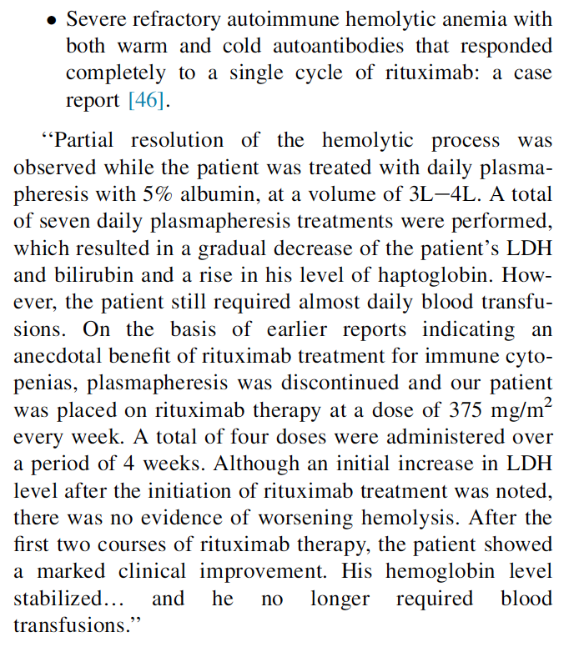

Referência, clique no texto
Retornar
Voltar ao menu principal

Slide 52
10. Seguimento clínico e resultados
Este item divide-se em:
Para obter a resposta, clique no item desejado
10a. Resultados avaliados
10b. Resultados de seguimento
10c. Adesão à intervenção
10d. Eventos adversos e imprevistos
Voltar ao menu principal

Slide 53
10a. Resultados avaliados
Deve-se apresentar os resultados avaliados pelo clínico e pelo paciente (quando houver)
Exemplo
Voltar ao menu principal

Slide 54
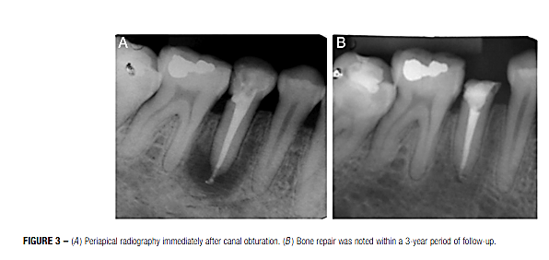
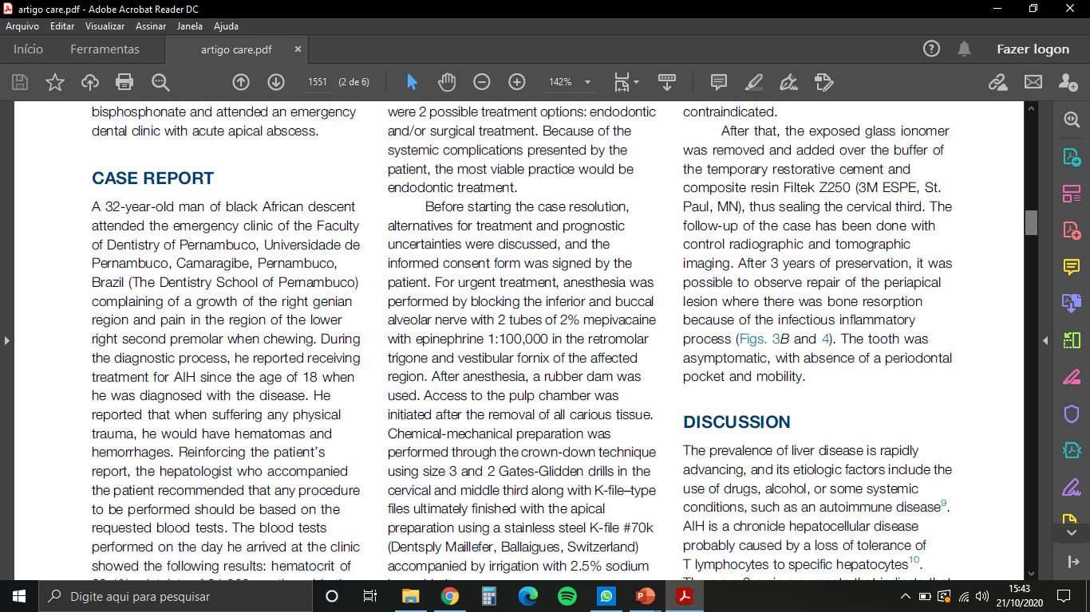
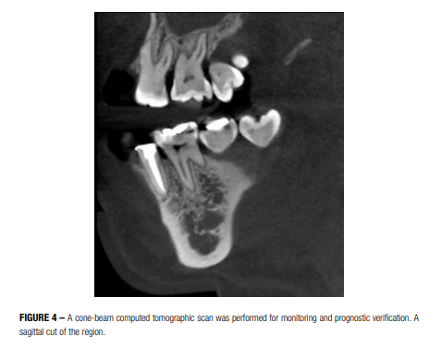
Referência, clique no texto ou imagens
Retornar
Voltar ao menu principal

Slide 55
10b. Resultados de seguimento
Apresentar os resultados importantes para diagnóstico e outros testes de acompanhamento
Exemplo
Voltar ao menu principal

Slide 56
10c. Adesão à intervenção
Relatar como foi avaliada a adesão do paciente à intervenção e sua tolerabilidade
Exemplo
Voltar ao menu principal

Slide 57
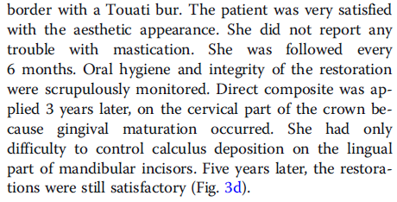

Retornar
Referência, clique no texto
Voltar ao menu principal

Slide 58
10d. Eventos adversos e imprevistos
Relatar quaisquer situação adversa ou imprevisto ocorrido durante a realização do tratamento, que possam influenciar nos resultados obtidos
Exemplo
Voltar ao menu principal

Slide 59
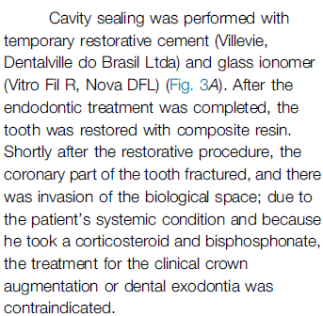
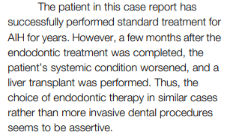

Referência, clique no texto
Retornar
Voltar ao menu principal
Referência, clique no texto

Slide 60
11. Discussão
Este item divide-se em:
Para obter a resposta, clique no item desejado
11a. Pontos fortes e limitações
11b. Literatura relevante
11c. Justificativa para conclusão
11d. Lições do relato de caso
Voltar ao menu principal

Slide 61
Realizar discussão científica dos pontos fortes e limitações associados ao relato de caso
11a. Pontos fortes e limitações
Exemplo
Realizar discussão com literatura relevante e referenciar
11b. Literatura relevante
Voltar ao menu principal

Slide 62
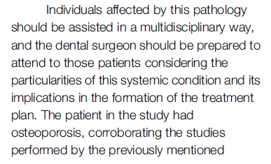
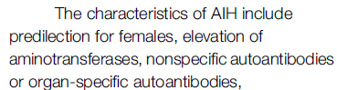
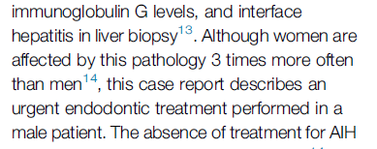
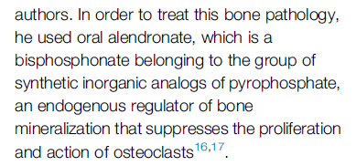


Referência, clique no texto
Retornar
Voltar ao menu principal
Referência, clique no texto

Slide 63
Apresentar justificativa científica para quaisquer conclusões (incluindo avaliação de possíveis causas)
11c. Justificativa para conclusão
Exemplo
Relatar as principais lições retiradas do relato de caso em uma conclusão de um parágrafo (sem referências).
11d. Lições do relato de caso
Voltar ao menu principal

Slide 64
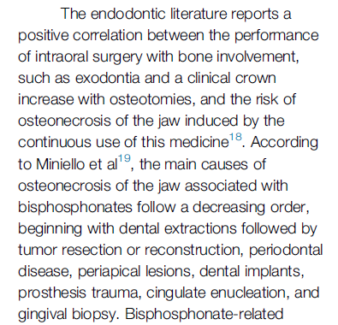
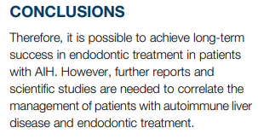

Referência, clique no texto
Retornar
Voltar ao menu principal
Referência, clique no texto

Slide 65
12. Perspectiva do paciente
O paciente deve compartilhar sua perspectiva em um a dois parágrafos sobre o(s) tratamento(s) recebido(s).
Exemplo
Voltar ao menu principal

Slide 66
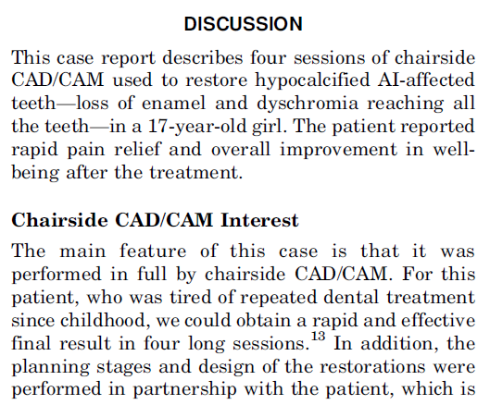
Retornar
Voltar ao menu principal
Referência, clique no texto ou imagens

Slide 67
13. Termo de consentimento
Relatar o consentimento do paciente, por meio de assinatura de um termo de consentimento livre e esclarecido (TCLE), que deve ser fornecido caso solicitado
Exemplo
Voltar ao menu principal

Slide 68
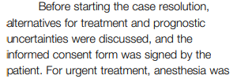

Referência, clique no texto
Retornar
Voltar ao menu principal
Modelo TCLE
Próximo

Slide 69
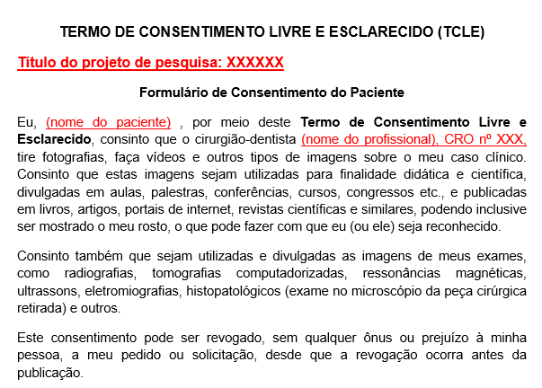
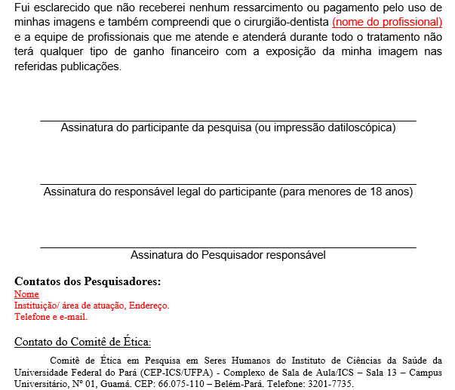
Modelo de TCLE
Retornar
Voltar ao menu principal
Modelo TCLE

